Slide 1

Переменные Часть3
Лекция №8
по дисциплине
«Теория Алгоритмов»
Преподаватель:
Золотоверх Д.О.

Slide 2
Основные простые типы данных в C++
Не имеют внутреннюю структуру.
Распространённые простые типы:
int — целочисленный тип данных;
float — тип данных с плавающей запятой;
double — тип данных с плавающей запятой двойной точности;
char — символьный тип данных;
bool — логический тип данных.
#include <iostream>
using namespace std;
int main() {
bool status;
status = true;
int answer = 42;
double pi = 3.14;
char d = 'd';
}

Slide 3

Основные Сложные типы данных в C++
Имеют внутреннюю структуру.
Распространённые сложные типы:
array — массив элементов заданного типа;
string — произвольная последовательность символов;
struct — композитный тип данных;
class — определяемый пользователем структура данных.
#include <iostream> using namespace std; int main() {
int array[] = {1, 2, 3, 4};
string str = "Hello";
struct Coor {
float x;
float y;
};
}

Slide 4

Хранение данных в (ОЗУ)
В каждой ячейке хранится 8 бит
8 бит = 1 байт

Slide 5
Массив (array)
Набор однотипных данных
это область памяти, где могут последовательно храниться несколько значений.
Синтаксис:
int myInts[6];
int myPins[] = {2, 4, 8, 3, 6};
int myVals[6] = {2, 4, -8, 3, 2};
char message[6] = "hello";
#include <iostream> using namespace std;
int main() {
int array[] = {3, 2, 1};
for (int i = 0; i < 3; i++) {
printf("%d\n", array[i]);
}
}

Slide 6

Массив в памяти
Хранится в виде последовательности данных указанного типа
Есть возможность обратится к каждому элементу

Slide 7


Массив в памяти
12 char`а == 3 float`а

Slide 8
Адресация массива
НАЧИНАЕТСЯ С НУЛЯ
Синтаксис:
int myPins[] = {2, 4, 8, 3, 6};
int myElement = myPins[2];
char message[6] = "hello";
char letter = message[0];
#include <iostream>
using namespace std;
int main() {
int array[] = {42, 997, 1337, 420};
int firstValue = array[0];
int secondValue = array[1];
int lastValue = array[3];
printf("First value: %d\n", firstValue);
printf("Second value: %d\n", secondValue);
printf("Last value: %d\n", lastValue);
}

Slide 9

Массив в памяти
char message[] = "CIRCUIT";

Slide 10
Двумерный массив
#include <iostream>
using namespace std;
int main() {
int array1[2][2] = {
{1, 2}, {3, 4}
};
int array2[2][2] = {
{1}, {3, 4}
};
int numberA = array1[1][1];
int numberB = array2[0][3];
printf("%d\n", numberA);
printf("%d\n", numberB);
}
МАССИВ, КОТОРЫЙ ХРАНИТ СЕБЕ МАССИВЫ
Синтаксис:
int a[2][2] = {{1, 2}, {3, 4}};
int b[2][2] = {{1}, {3, 4}};
int numberA = a[1][1];
int numberB = b[0][3];

Slide 11
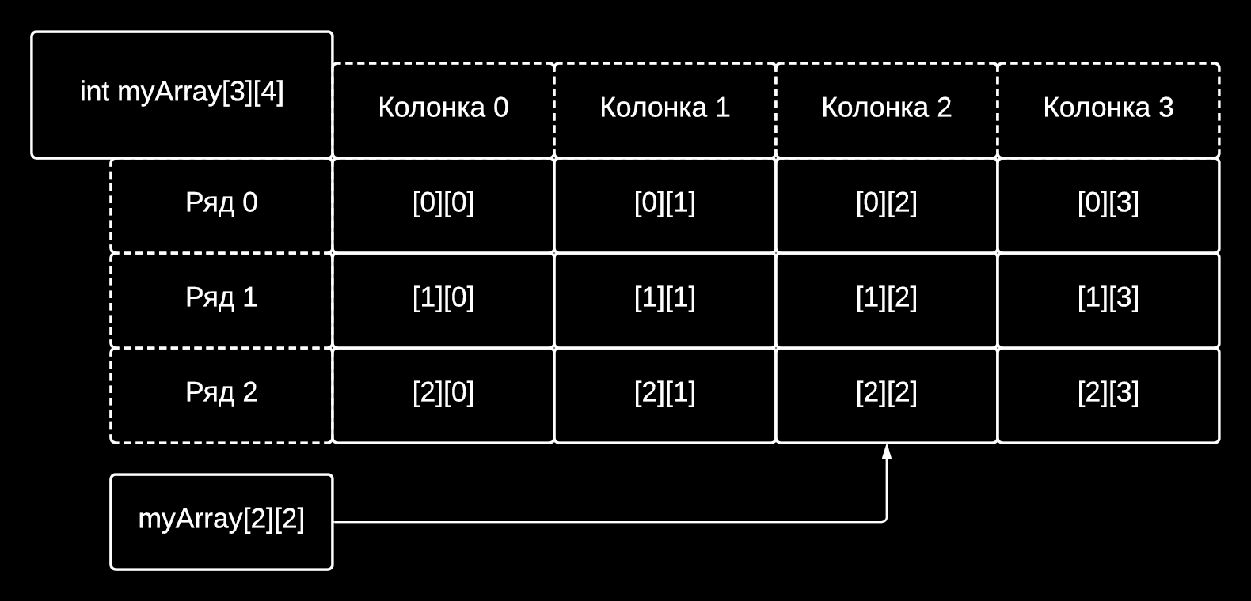
Адресация двумерного массива

Slide 12
СТРОКА (STRING)
Могут быть представлены двумя способами char-массивом или std:string
Если задавать первым способом, необходимо указать или оставить место для нулевого конца /0.
Синтаксис:
char message[6] = "hello";
string stringOne = "Hello String";
#include <iostream>
using namespace std;
int main() {
string str = "Hello!";
printf("%s\n", str.c_str());
char char_array[] = "Hello!";
printf("%s\n", char_array);
}

Slide 13

Спасибо за внимание!

